Slide 1
كشف الأحداث ومراقبتها في وسائل التواصل الاجتماعي اعتمادً على تقنيات التعلم العميق
تقديم: حسن خضور
إشراف: د. رياض سنبل
3/6/2023

Slide 2
جدول المحتويات
المقدمة
خطة العمل
المراحل المكتملة
خطة المرحلة المتبقية
Event Detection and Monitoring in Social Media

Slide 3
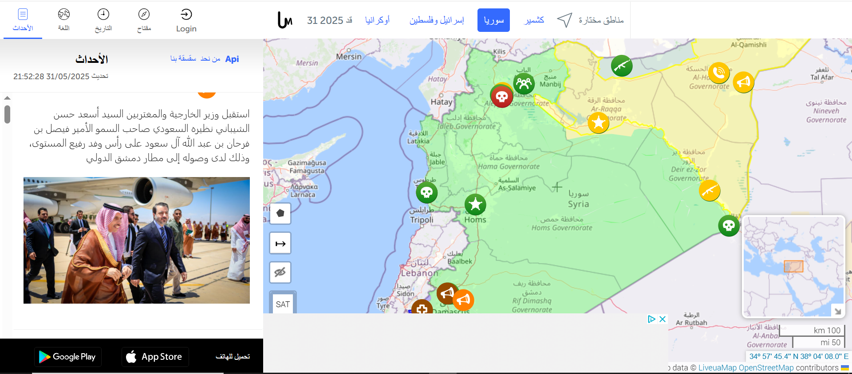
المقدمة
[Syria.liveuamap.com]
Event Detection and Monitoring in Social Media

Slide 4
المقدمة
ما هو المشروع وما هدفه؟
كشف الأحداث من منشورات وسائل التواصل باللغة العربية
عرض الأحداث والأزمات على خريطة حية، للعامة ولصانعي القرار
لماذا نحتاج هكذا نظام؟
وسائل التواصل هي المصدر الأول للأحداث ومجرياتها بالزمن الحي
لا يوجد نظام مشابه يركز على المحتوى العربي وعلى الأحداث المحلية
Event Detection and Monitoring in Social Media

Slide 5
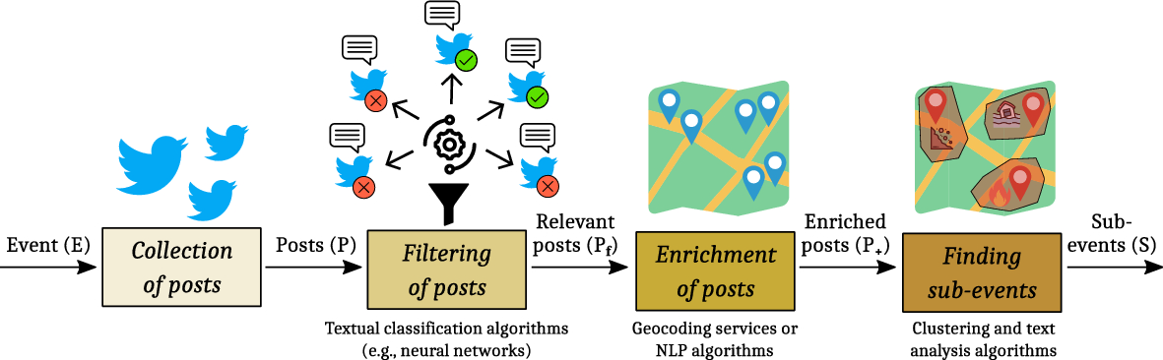
المقدمة
مسألة الاستدلال على الموقع الجغرافي
مسألة كشف الأحداث في دفق بيانات
التعامل مع كمية كبيرة من البيانات
مثال على أطار عام للمسألة (Belcastro et al ).
Event Detection and Monitoring in Social Media

Slide 6
خطة العمل
Sprints
Milestones
Study Similar Systems
Detection Approaches
Core Sprint (Minimal Viable Project)
Data Collection Sprint
minimal and base lines for AI (current)
Detection and Filtering Approach
Location Inference Approach
Refine the System
Refine the AI Models
Documentation
MVP Release (19 May )
First Release (19 June)
Second Release (15 July )
Production Release (29 July )
Event Detection and Monitoring in Social Media

Slide 7
المراحل المنجزة
ما تم إنجازه في الأشواط السابقة (Previous Sprints)
الاطلاع على المقاربات والمنهجيات المتبعة لكشف الأحداث
دراسة تحليلية وتصميمية للنظام
تصميم النظام، وتنجيز نسخة أولية (MVP) مع الميزات الرئيسية
تصميم النظام وفق معمارية الخدمات المصغرة
سحب مجموعة بيانات من تويتر
الوصول إلى حد مرجعي، لتحسين النتائج والمنهجية بناء عليه
Event Detection and Monitoring in Social Media

Slide 8
المراحل المنجزة
في النسخة الأولية من النظام تم تنجيز الخدمات التالية:
خدمة سحب البيانات
خدمة إدارة عمليات سحب البيانات
خدمة الأحداث
خدمة الاستدلال على الموقع
خدمة كشف الأحداث
خدمة الواجهات
Event Detection and Monitoring in Social Media

Slide 9
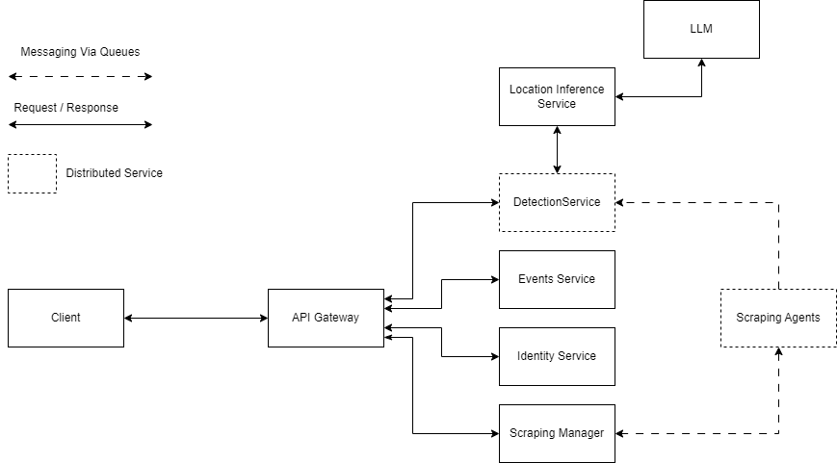
المراحل المنجزة
Event Detection and Monitoring in Social Media

Slide 10
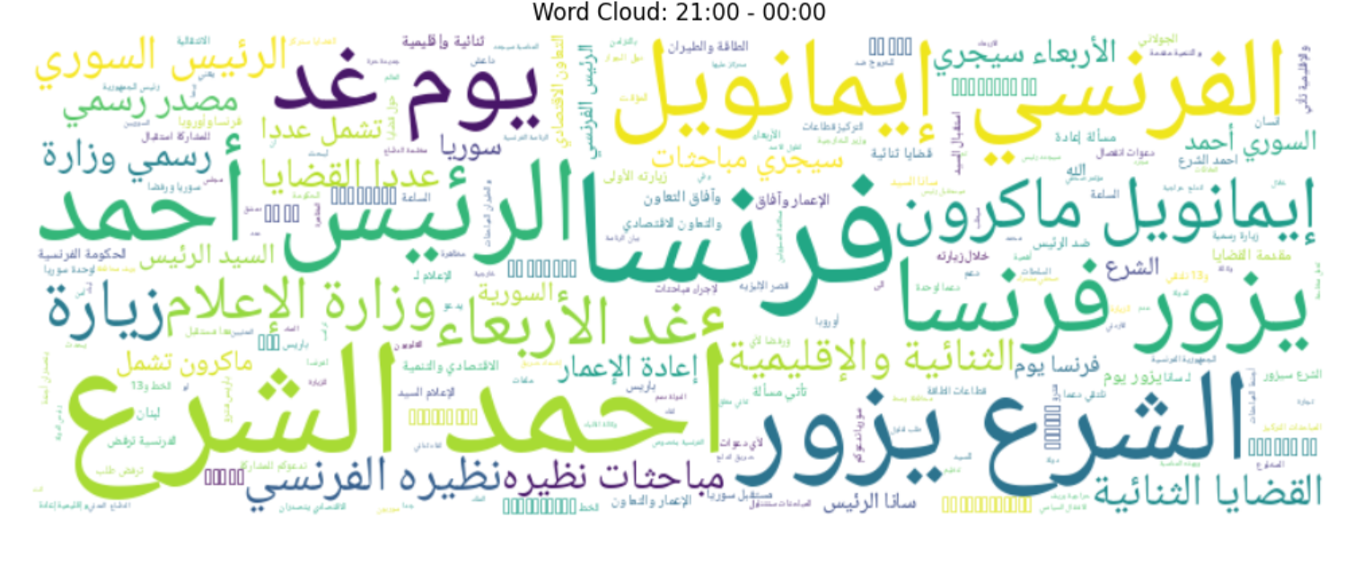
المراحل المنجزة
مجموعة البيانات التي تم سحبها
~20,000 Tweet
من 1ولغاية 31 أيار 2025
تنتمي لـ 107 حدث
تم تنميط 4,000 Tweet يدوياً
Event Detection and Monitoring in Social Media

Slide 11
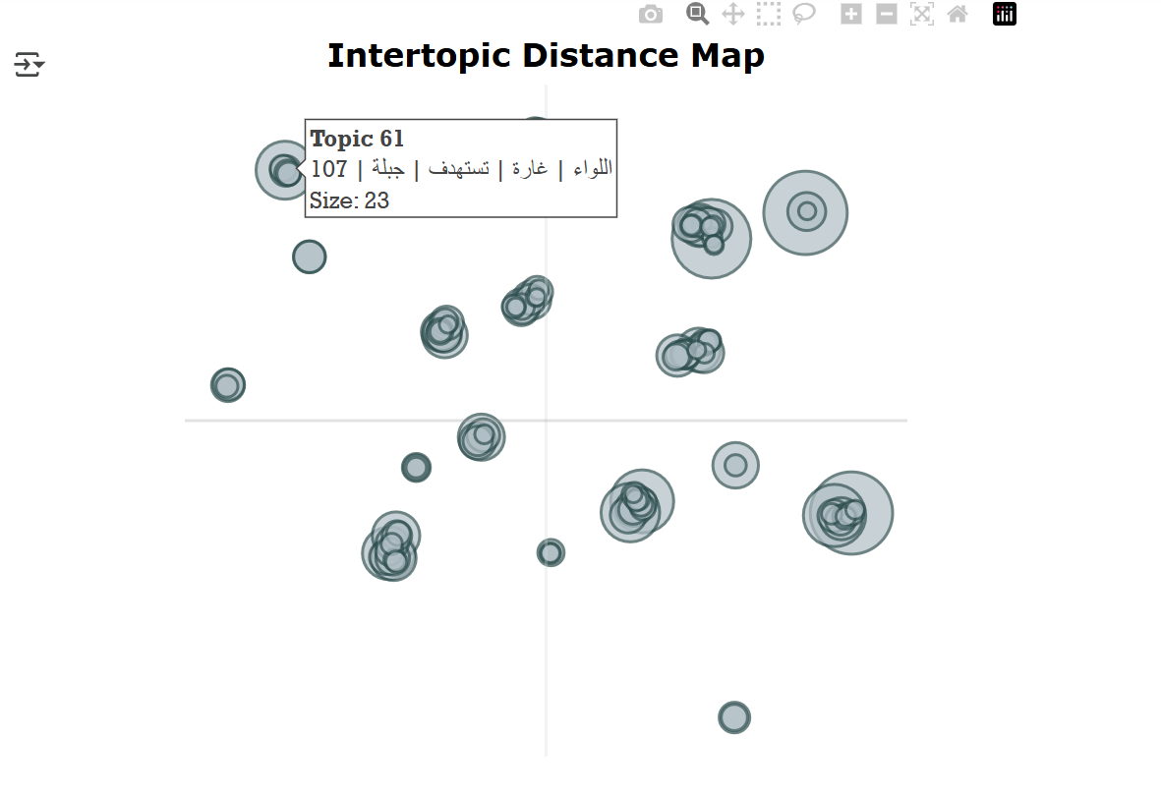
المراحل المنجزة
التقييم المرجعي
الوصول إلى صحة 86% في مهمة فلترة الرسائل
تحليل مجموعة البيانات
Event Detection and Monitoring in Social Media

Slide 12
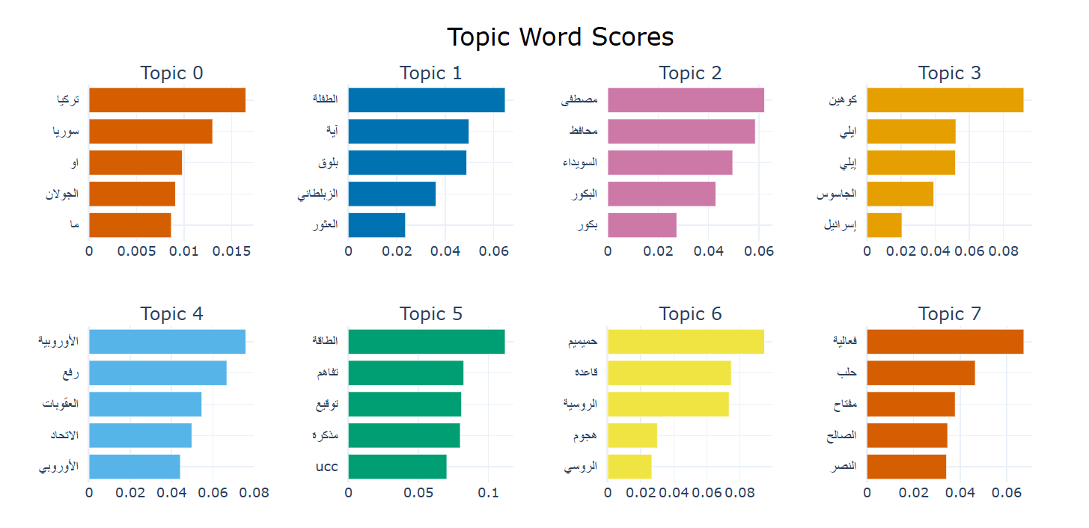
المراحل المنجزة
Base Line Models
Event Detection and Monitoring in Social Media

Slide 13
خطة المرحلة المتبقية
التركيز على مسألة كشف الأحداث ومقارنة المنهجيات تحديد منهجيتنا
تقييم وتحديد منهجية الاستدلال على الموقع
إتمام بقية خدمات النظام
إجراء اختبارات النظام اللازمة
Event Detection and Monitoring in Social Media

Slide 14
شكراً لإصغائكم!
Event Detection and Monitoring in Social Media

Slide 15
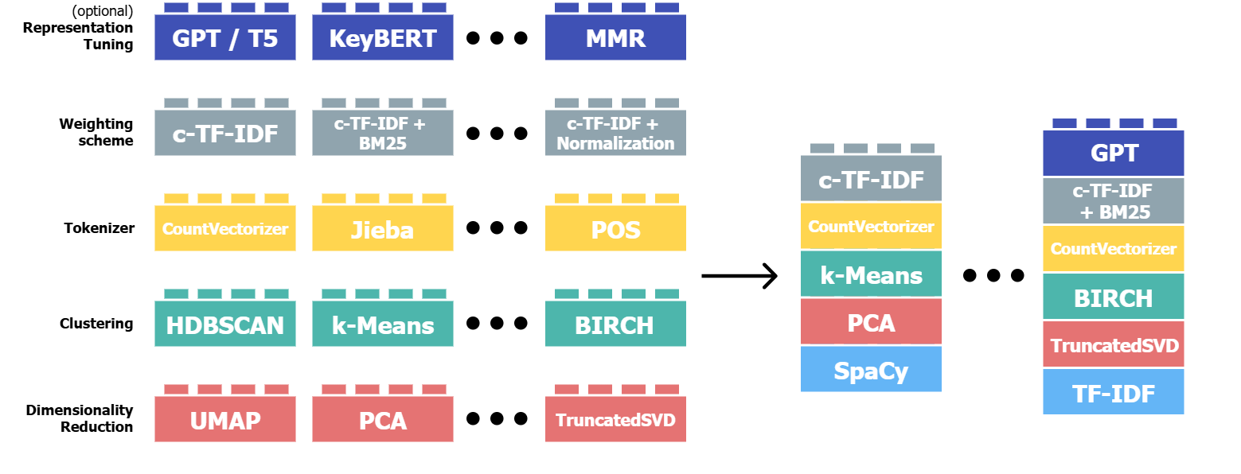
BERTopic
Event Detection and Monitoring in Social Media

Slide 16
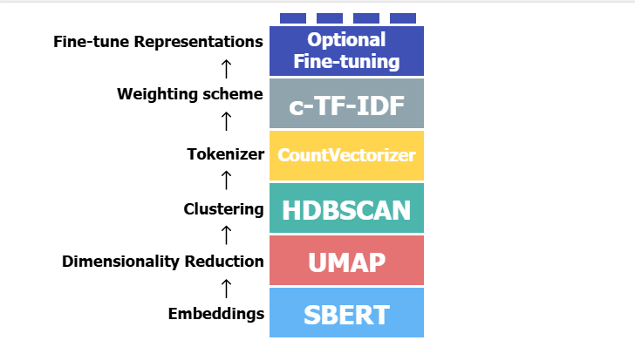
BERTopic
Event Detection and Monitoring in Social Media

Slide 17
